Slide 1


Slide 2

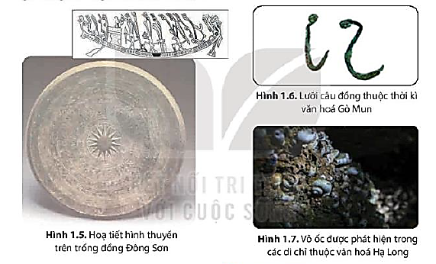
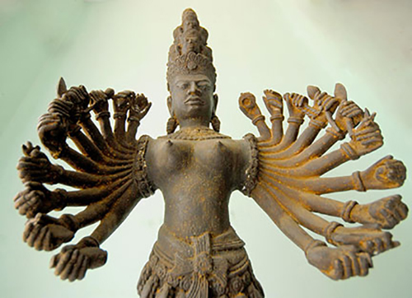
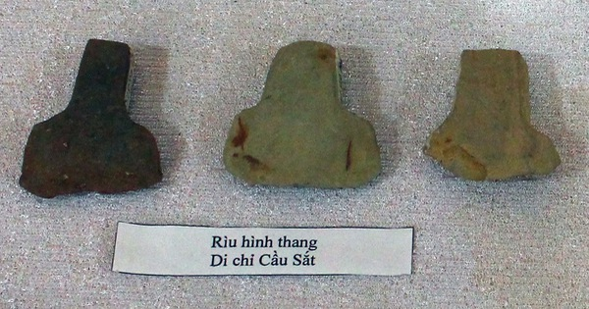

Quan sát các hình bên, em hãy nêu nội dung và cho biết những hình bên gắn liền với những nền văn hóa nào ở nước ta?
Tượng Phật Bà (An Giang)
Rìu hình thang ( Đồng Nai)

Slide 3
CHỦ ĐỀ CHUNG 1. VĂN MINH CHÂU THỔ SÔNG HỒNG VÀ SÔNG CỬU LONG.
Nội dung 1. QUÁ TRÌNH HÌNH THÀNH VÀ PHÁT TRIỂN CHÂU THỔ SÔNG HỒNG. CHẾ ĐỘ NƯỚC SÔNG HỒNG.
1
KHÁI QUÁT VỀ CHÂU THỔ SÔNG HỒNG
2
QUÁ TRÌNH HÌNH THÀNH VÀ PHÁT TRIỂN CHÂU THỔ SÔNG HỒNG
CHẾ ĐỘ NƯỚC SÔNG HỒNG
3

Slide 4
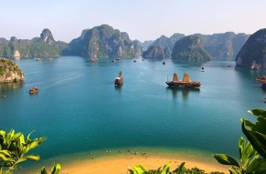
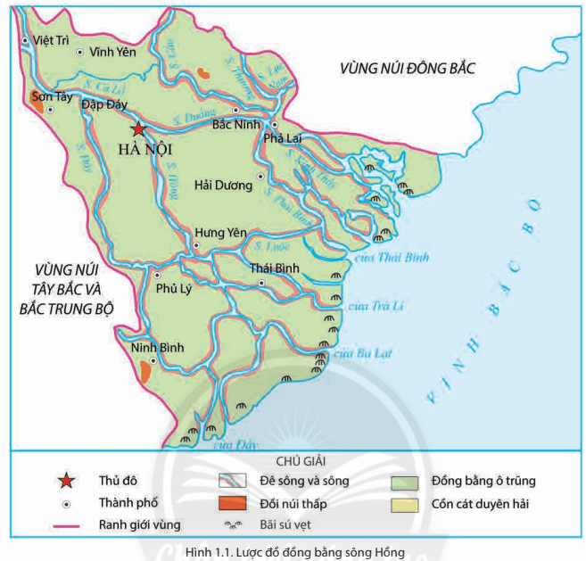
CĐ 1
1
Quá trình hình thành và phát triển châu thổ
sông Hồng. Chế độ nước của sông Hồng.
Quan sát hình bên và kênh chữ SGK, em hãy:
- Xác định vị trí và giới hạn vùng châu thổ sông Hồng
- Nêu diện tích của châu thổ sông Hồng.
- Châu thổ có dạng hình gì? Vì sao?

Slide 5
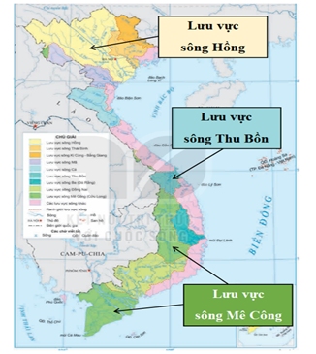
CĐ 1
1
Quá trình hình thành và phát triển châu thổ
sông Hồng. Chế độ nước của sông Hồng.
Bản đồ lưu vực các hệ thống sông ở Việt Nam

Slide 6
CĐ 1
THẢO LUẬN NHÓM NHỎ ( 5phút)
Câu hỏi | Đáp án
1. Nêu tổng lượng dòng chảy và lượng phù sa của hệ thống sông Hồng?
2. Châu thổ sông Hồng được hình thành như thế nào?
3. Ngày nay, diện tích châu thổ sông Hồng có gì thay đổi?
4. Châu thổ sông Hồng có ý nghĩa như thế nào đối với đời sống và phát triển kinh tế - xã hội?
5. Để mở rộng diện tích sản xuất và đồng thời chống lũ, ông cha ta đã làm gì?
6.Tuyến đê đầu tiên của châu thổ sông Hồng được xây dựng vào năm nào? Dưới thời vua gì? | .
Tổng lượng dòng chảy lên tới 112 tỉ m³/năm, tổng lượng phù sa khoảng 120 triệu tấn/ năm
Bồi đắp phù sa của hệ thống sông Hồng, kết hợp của thủy triều và sóng biển
Châu thổ sông Hồng ngày càng tiến ra biển với hàng chục mét/năm.
Bồi đắp phù sa -> mở rộng diện tích sinh sống và sản xuất.Nơi diễn ra các hoạt động sinh hoạt và phát triển kinh tế - xã hội của con người.
Xây dựng hệ thống đê hàng nghìn ki – lô – mét dọc hai bên bờ sông.
Tuyến đê đầu tiên được xây dựng năm 1108 dưới thời vua Lý Nhân Tông.

Slide 7
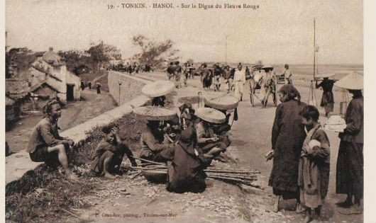
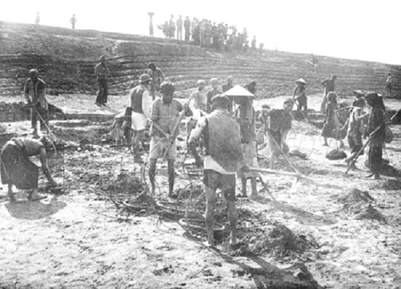
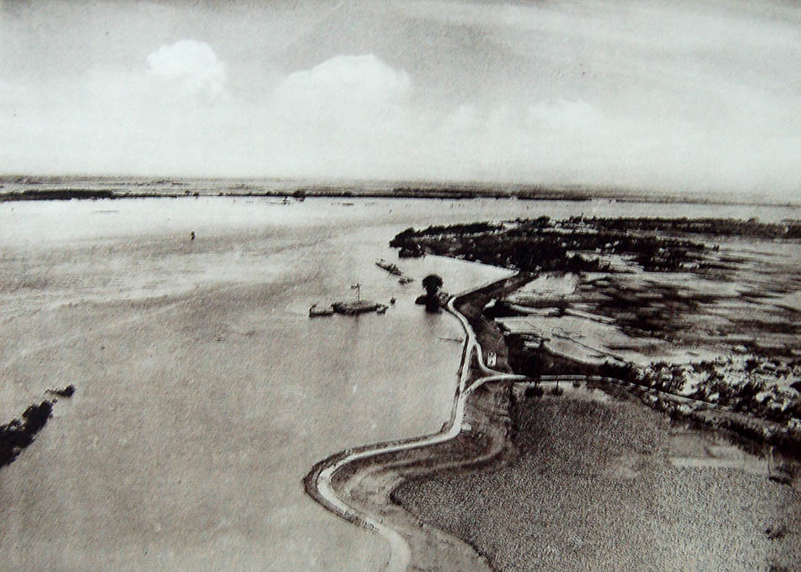
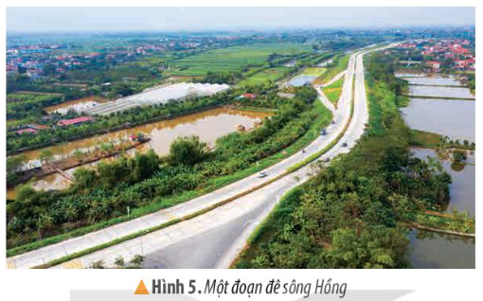
CĐ 1
1
Quá trình hình thành và phát triển châu thổ
sông Hồng. Chế độ nước của sông Hồng.

Slide 8
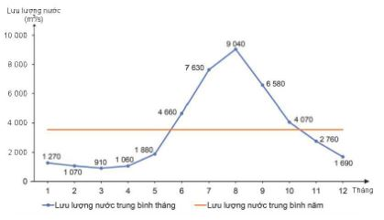
CĐ 1
1
Quá trình hình thành và phát triển châu thổ
sông Hồng. Chế độ nước của sông Hồng.
* NHỮNG LƯU Ý KHI XÁC ĐỊNH CHẾ ĐỘ NƯỚC SÔNG - Trục tung biểu hiện lưu lượng nước (m³/năm) - Trục hoành biểu hiện cho 12 tháng - Đường biểu diễn màu xanh là lưu lượng nước trung bình các tháng. - Đường biểu diễn màu đỏ là lưu lượng nước trung bình năm. - Mùa lũ: có 3 tháng liên tục trở lên có lưu lượng nước trung bình tháng cao hơn lưu lượng nước trung bình năm (đường biểu diễn màu xanh nằm trên đường biểu diễn màu đỏ). - Mùa cạn: có 3 tháng liên tục trở lên có lưu lượng nước bình tháng thấp hơn lưu lượng trung bình năm ( đường biểu diễn màu xanh nằm dưới đường biểu diễn màu đỏ)
Biểu đồ lưu lượng nước sông Hồng tại trạm Hà Nội

Slide 9
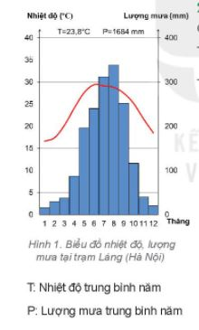
CĐ 1
1
Quá trình hình thành và phát triển châu thổ
sông Hồng. Chế độ nước của sông Hồng.
Quan sát biểu đồ lưu lượng mưa và lưu lượng nước sông Hồng tại trạm Hà Nội, cho biết: - Mùa mưa (mưa nhiều) kéo dài mấy tháng? Thời gian mùa mưa? - Mùa khô (mưa ít) kéo dài mấy tháng? Thời gian mùa khô? - Mùa lũ kéo dài mấy tháng? Thời gian mùa lũ? - Mùa cạn kéo dài mấy tháng? Thời gian mùa cạn? - Nhận xét độ dài của mùa mưa và mùa lũ? Giải thích?

Slide 10
CĐ 1
1
Quá trình hình thành và phát triển châu thổ
sông Hồng. Chế độ nước của sông Hồng.
Nội dung | Số tháng | Thời gian
Mùa mưa (mưa nhiều) | 5 | tháng 5 – tháng 9
Mùa khô (mưa ít) | 7 | tháng 10 – tháng 4 (năm sau)
Mùa lũ | 5 | tháng 6 – tháng 10
Mùa cạn | 7 | tháng 11 – tháng 5 (năm sau)
- Nhận xét: + Số lượng tháng mùa mưa bằng với số tháng mùa lũ, mùa khô bằng với mùa cạn. + Thời gian mùa mưa với mùa lũ; mùa khô với mùa cạn không hoàn toàn trùng nhau. + Mưa mưa diễn ra sớm hơn mùa lũ. - Giải thích: - Khi trong mùa nắng hạn, nước ngầm trong lòng đất đã mất đi rất nhiều. Khoảng thời gian đầu, lượng nước mưa là để bù đấp đi sự mất mát đó. - Nước ta là một nước ven biển, các sông lớn đều thuộc hạ lưu, lũ lụt thường bắt đầu do lượng nước ở thượng lưu của các nước khác, phải mất một thời gian để đổ về nước ta. đó chính là lý do lũ lụt xuất hiện chậm hơn mùa mưa.

Slide 11
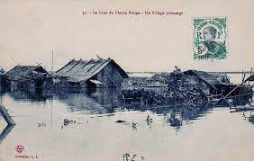
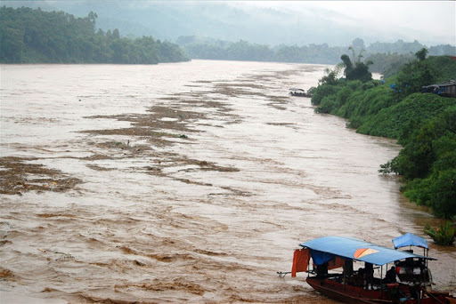
CĐ 1
1
Quá trình hình thành và phát triển châu thổ
sông Hồng. Chế độ nước của sông Hồng.
HÌNH ẢNH DO SÔNG HỒNG GÂY RA VÀO MÙA LŨ

Slide 12
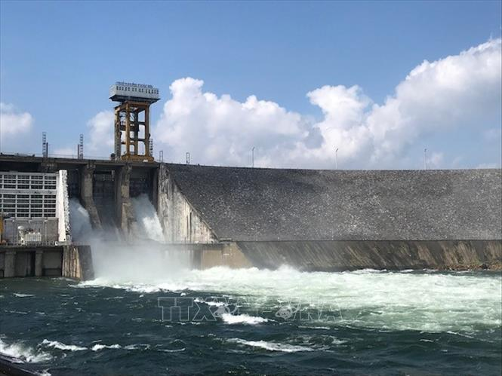
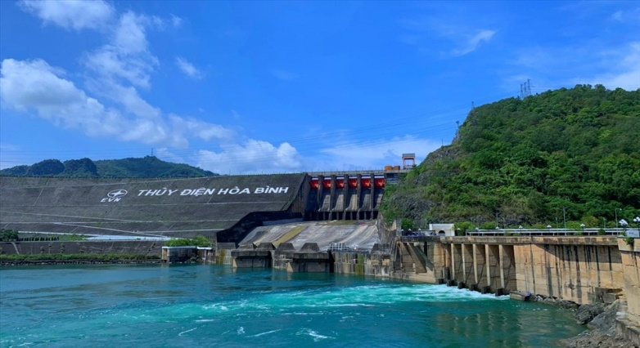
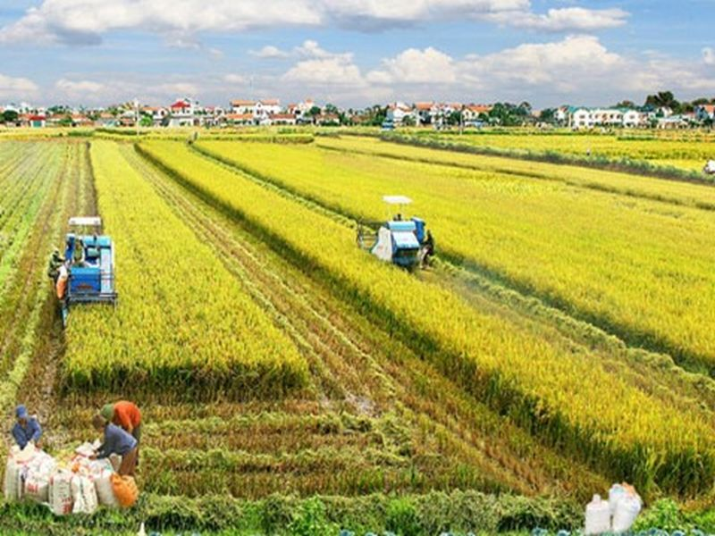
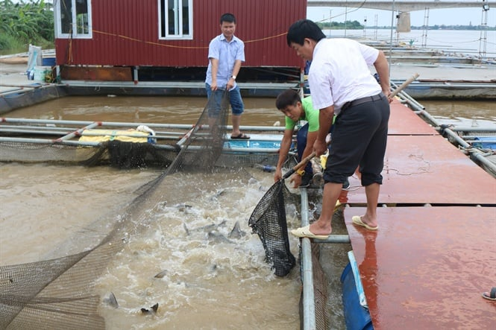
CĐ 1
1
Quá trình hình thành và phát triển châu thổ
sông Hồng. Chế độ nước của sông Hồng.
THỦY ĐIỆN HÒA BÌNH TRÊN SÔNG ĐÀ
THỦY ĐIỆN THÁC BÀ TRÊN SÔNG CHẢY

Slide 13
CĐ 1
1
Quá trình hình thành và phát triển châu thổ
sông Hồng. Chế độ nước của sông Hồng
Câu 1. Hai phụ lưu lớn nhất của sông Hồng là
sông Đuống và sông Luộc
sông Trà Lý và sông Đáy
C. sông Đà và sông Lô
D. sông Thao và sông Gâm
Câu 2. Bề mặt sông Hồng không được phù sa bồi đắp nên tồn tại các ô trũng, nguyên nhân là do
A. tác động của biến đổi khí hậu
B. có hệ thống đê chạy dọc hai bên bờ các dòng sông
C. lượng phù sa sông ngày càng ít
D. có hệ thống sông đào đưa hết nước sông và phù sa ra biển
Câu 3. Vẽ sơ đồ về quá trình hình thành và phát triển của châu thổ sông Hồng

Slide 14
CĐ 1
1
Quá trình hình thành và phát triển châu thổ
sông Hồng. Chế độ nước của sông Hồng.
Từ xa xưa, người Việt sớm tạo ra những hệ thống kênh đào để dẫn nước vào ruộng hoặc tiêu nước, phân lũ về mùa mưa, đồng thời đắp đê, trị thủy -> sản xuất và bảo vệ cuộc sống
- Từ thế kỉ XI, nhà nước Đại Việt đã đắp đê hầu hết các sông lớn.
- Thời Trần, đê được gia cố ở các vùng xung yếu và đặt ra chức Hà đê sứ trong coi việc đê điều.
- Thế kỉ XV, nhà Lê tiến hành quai đê lấn biển và khai thác bãi bồi ở cửa sông.
- Công việc được đẩy mạnh đến thời Nguyễn ở vùng Thái Bình, Nam Định, Ninh Bình với Doanh điền sứ Nguyễn Công Trứ

Slide 15
CĐ 1
1
Quá trình hình thành và phát triển châu thổ
sông Cửu Long. Chế độ nước của sông Cửu Long.

Slide 16
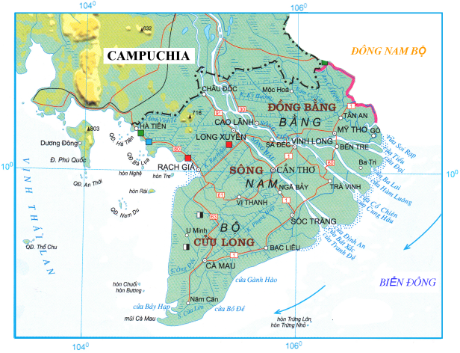
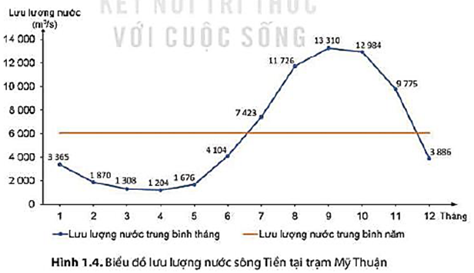
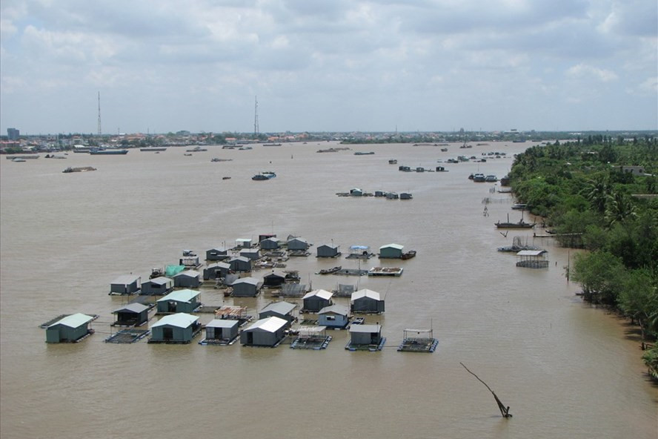
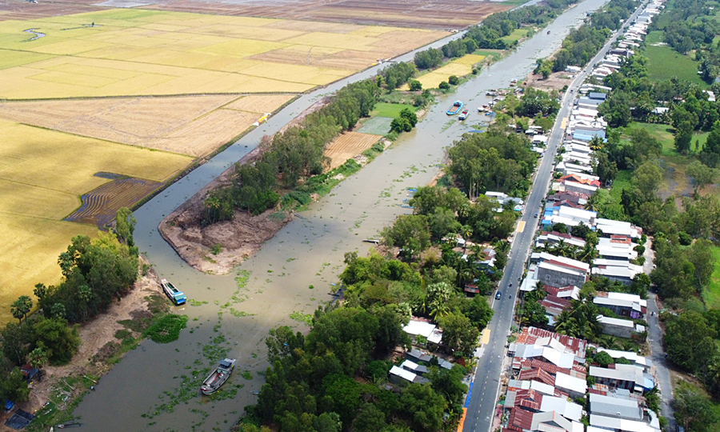
CĐ 1
2
Quá trình hình thành và phát triển châu thổ
sông Cửu Long. Chế độ nước của sông Cửu Long.
Lược đồ châu thổ sông Cửu Long
Mùa lũ trên sông Cửu Long
Kênh Vĩnh Tế (An Giang)

Slide 17



CĐ 1
3
Quá trình con người khai khẩn và cải tạo châu thổ, chế ngự và
thích ứng với chế độ nước sông Hồng và sông Cửu Long.
a. Đối với sông Hồng
Quan sát các hình ảnh và kênh chữ SGK, hãy nêu vai trò của hệ thống sông Hồng đối với người Việt cổ.
- Hết sức quan trọng trong cuộc sống của người Việt cổ ở miền Bắc. Đó là nơi cung cấp thức ăn, là đường giao thông liên kết giữa các vùng.
- Hình ảnh về cuộc sống sông nước, cũng như dựa vào khai thác các sản phẩm tự nhiên từ sông nước được in đậm trên các di vật, hoặc vẫn được lưu giữ trong các tầng văn hoá khảo cổ học (hình 1.5, 1.6, 1.7)

Slide 18
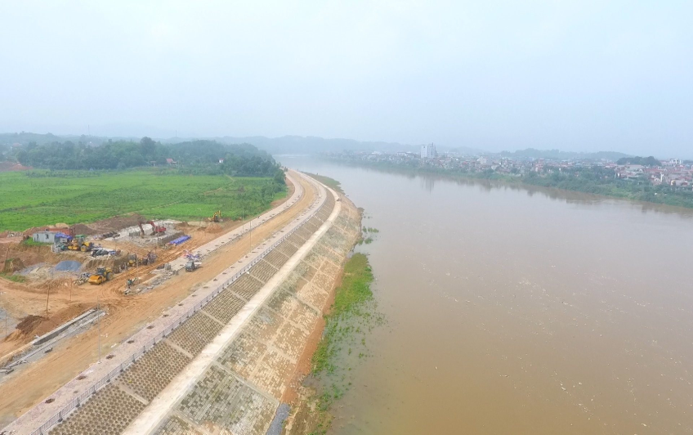
CĐ 1
3
Quá trình con người khai khẩn và cải tạo châu thổ, chế ngự và
thích ứng với chế độ nước sông Hồng và sông Cửu Long.
a. Đối với sông Hồng
Quan sát các hình ảnh và kênh chữ SGK, hãy cho biết từ xa xưa, để khai thác nguồn nước sông Hồng, người Việt đã làm gì?
Người Việt đã biết tạo nên những hệ thống kênh (sông đào) dẫn nước vào ruộng, hoặc tiêu nước, phân lũ về mùa mưa; đồng thời cũng sớm phải tổ chức đắp đê, trị thuỷ để phát triển sản xuất và bảo vệ cuộc sống.
Kênh và đê sông Hồng

Slide 19
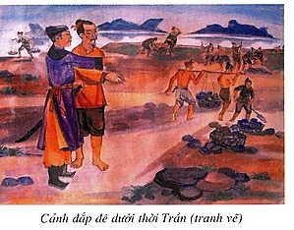
CĐ 1
3
Quá trình con người khai khẩn và cải tạo châu thổ, chế ngự và
thích ứng với chế độ nước sông Hồng và sông Cửu Long.
a. Đối với sông Hồng
Quan sát các hình ảnh và kênh chữ SGK, hãy trình bày quá trình con người khai khẩn và cải tạo châu thổ, chế ngự chế độ nước sông Hồng dưới thời nhà Lý và nhà Trần.
- Từ thế kỉ XI, dưới thời Lý, Nhà nước Đại Việt đã cho đắp đê dọc theo hầu hết các con sông lớn.
- Tới thời Trần, triều đình đã cho gia cố cho các đoạn đê xung yếu ở hai bên bờ sông Hồng từ đầu nguồn tới biển (đê quai vạc) và đặt ra chức quan Hà đê sứ chuyên trách trông coi việc bồi đắp và bảo vệ hệ thống đê điều,...

Slide 20

CĐ 1
3
Quá trình con người khai khẩn và cải tạo châu thổ, chế ngự và
thích ứng với chế độ nước sông Hồng và sông Cửu Long.
a. Đối với sông Hồng
Quan sát các hình ảnh và kênh chữ SGK, hãy trình bày quá trình con người khai khẩn và cải tạo châu thổ, chế ngự chế độ nước sông Hồng dưới thời nhà Lê và nhà Nguyễn.
- Sang thế kỉ XV, nhà Lê bắt đầu tiến hành quai đê lấn biển để khai thác bãi bồi vùng cửa sông. Công việc này được đẩy mạnh vào thời Nguyễn ở các vùng ven biển Thái Bình, Nam Định và Ninh Bình.
- Chính quyền phong kiến nhà Nguyễn rất quan tâm đến vấn đề đắp đê phòng lụt ở vùng châu thổ sông Hồng. Tuy nhiên, triều đình đang lâm vào thế bối rối, cân nhắc lợi - hại của việc nên tiếp tục đắp đê hay bỏ đê.
Đắp đê thời nhà Nguyễn

Slide 21


CĐ 1
3
Quá trình con người khai khẩn và cải tạo châu thổ, chế ngự và
thích ứng với chế độ nước sông Hồng và sông Cửu Long.
a. Đối với sông Hồng
- Từ xa xưa, người Việt đã biết dẫn nước vào ruộng, hoặc tiêu nước, phân lũ về mùa mưa; đồng thời cũng sớm phải tổ chức đắp đê, trị thuỷ để phát triển sản xuất và bảo vệ cuộc sống.
- Từ thế kỉ XI, dưới thời Lý đã cho đắp đê dọc theo hầu hết các con sông lớn.
- Tới thời Trần, triều đình đã cho gia cố cho các đoạn đê xung yếu, chuyên trách trông coi việc bồi đắp và bảo vệ hệ thống đê điều,...
- Sang thế kỉ XV, nhà Lê bắt đầu tiến hành quai đê lấn biển để khai thác bãi bồi vùng cửa sông.
- Chính quyền phong kiến nhà Nguyễn rất quan tâm đến vấn đề đắp đê, tuy nhiên, triều đình đang lâm vào thế bối rối, cân nhắc lợi - hại của việc nên tiếp tục đắp đê hay bỏ đê.

Slide 22
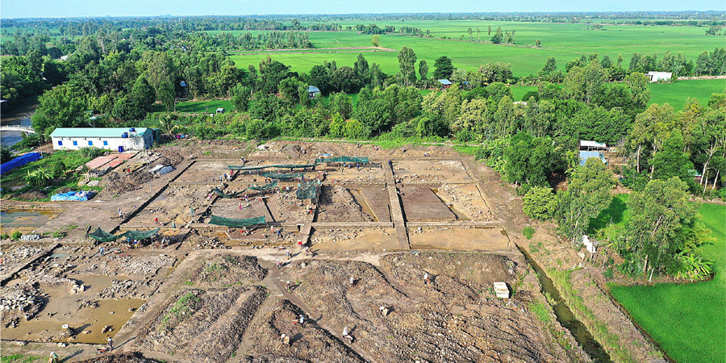
CĐ 1
3
Quá trình con người khai khẩn và cải tạo châu thổ, chế ngự và
thích ứng với chế độ nước sông Hồng và sông Cửu Long.
a. Đối với sông Cửu Long
Quan sát các hình ảnh và kênh chữ SGK, trình bày quá trình con người khai khẩn và cải tạo châu thổ, chế ngự chế độ nước sông Cửu Long dưới thời vương quốc Phù Nam.
- Ngay từ thời vương quốc Phù Nam (khoảng thế kỉ I đến đầu thế kỉ VII), vùng châu thổ sông Cửu Long đã được con người khai phá và trở thành một trung tâm nông nghiệp lúa nước.
- Đến thế kỉ IV, ở Nam Bộ xuất hiện tình trạng biển tiến cục bộ, nước mặn dần dâng cao ảnh hưởng nghiêm trọng đến nghề trồng lúa. Cho đến thế kỉ XIII, Nam Bộ vẫn còn là vùng đất tương đối hoang vu.
Lược đồ châu thổ sông Cửu Long
Văn hóa Óc Eo (Phù Nam)

Slide 23
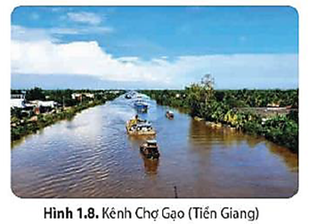
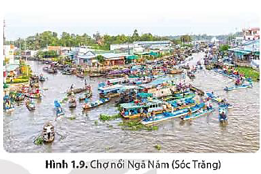
CĐ 1
3
Quá trình con người khai khẩn và cải tạo châu thổ, chế ngự và
thích ứng với chế độ nước sông Hồng và sông Cửu Long.
a. Đối với sông Cửu Long
Quan sát các hình ảnh và kênh chữ SGK, chứng minh vệc khai khẩn đồng bằng sông Cửu Long gắn liền với quá trình con người thích ứng với tự nhiên.
- Quá trình khai hoang, phục hoá đồng ruộng bắt đầu được đẩy mạnh từ khoảng thế kỉ XVII với nhiều dòng kênh lớn (hình 1.8) được đào và đưa vào khai thác.
- Chợ nổi (hình 1.9), nhà nổi,... là những cách thích ứng với môi trường sông nước của cư dân đồng bằng sông Cửu Long.

Slide 24
CĐ 1
3
Quá trình con người khai khẩn và cải tạo châu thổ, chế ngự và
thích ứng với chế độ nước sông Hồng và sông Cửu Long.
a. Đối với sông Cửu Long
- Ngay từ thời vương quốc Phù Nam (khoảng thế kỉ I đến đầu thế kỉ VII), vùng châu thổ sông Cửu Long đã được con người khai phá và trở thành một trung tâm nông nghiệp lúa nước.
- Đến thế kỉ IV, ở Nam Bộ xuất hiện tình trạng biển tiến cục bộ, nước mặn dần dâng cao ảnh hưởng nghiêm trọng đến nghề trồng lúa. Cho đến thế kỉ XIII, Nam Bộ vẫn còn là vùng đất tương đối hoang vu.
- Quá trình khai hoang, phục hoá đồng ruộng bắt đầu được đẩy mạnh từ khoảng thế kỉ XVII với nhiều dòng kênh lớn được đào và đưa vào khai thác.
- Chợ nổi, nhà nổi,... là những cách thích ứng với môi trường sông nước của cư dân đồng bằng sông Cửu Long.

Slide 25

CĐ 1
4
LUYỆN TẬP VÀ VẬN DỤNG
a. Luyện tập
Dựa vào kiến thức đã học, cho biết chế độ nước của các sông chính ở châu thổ sông Hồng và châu thổ sông Cửu Long khác nhau như thế nào?
Chế độ nước | Sông Hồng | Sông Cửu Long
Mùa lũ | - Kéo dài 5 tháng (từ tháng 6 đến tháng 10), chiếm khoảng 75% lưu lượng dòng chảy cả năm. - Các đợt lũ lên nhanh và đột ngột | - Kéo dài 5 tháng (từ tháng 7 đến tháng 11), chiếm khoảng 80% lưu lượng dòng chảy cả năm. - Lũ lên và khi rút đều diễn ra chậm.
Mùa cạn | - Kéo dài 7 tháng (từ tháng 11 đến tháng 5 năm sau), chiếm khoảng 25% lưu lượng dòng chảy cả năm. | - Kéo dài 7 tháng (từ tháng 12 đến tháng 6 năm sau), chiếm khoảng 20% lưu lượng dòng chảy cả năm

Slide 26
CĐ 1
4
LUYỆN TẬP VÀ VẬN DỤNG
a. Luyện tập
Theo em, quá trình con người khai thác và cải tạo châu thổ, chế ngự và thích ứng với chế độ nước của sông Hồng và sông Cửu Long có điểm gì giống và khác nhau?
Chế độ nước | Sông Hồng | Sông Cửu Long
Giống nhau | - Hoạt động khai thác của con người ở vùng châu thổ sông Hồng và sông Cửu Long đều diễn ra từ rất sớm. - Hoạt động khai thác diễn ra nhằm mục đích chủ yếu là: phát triển nông nghiệp. Bên cạnh đó, con người cũng thực hiện các hoạt động khác, như: khai thác nguồn lợi thủy sản từ sông nước; sử dụng sông ngòi, kênh rạch,… làm đường giao thông kết nối giữa các vùng,…
Khác nhau | Quá trình khai khẩn châu thổ sông Hồng ở miền Bắc gắn liền với việc đắp đê trị thủy. | Quá trình khai khẩn châu thổ sông Cửu Long ở miền Nam là quá trình con người thích ứng với tự nhiên.

Slide 27
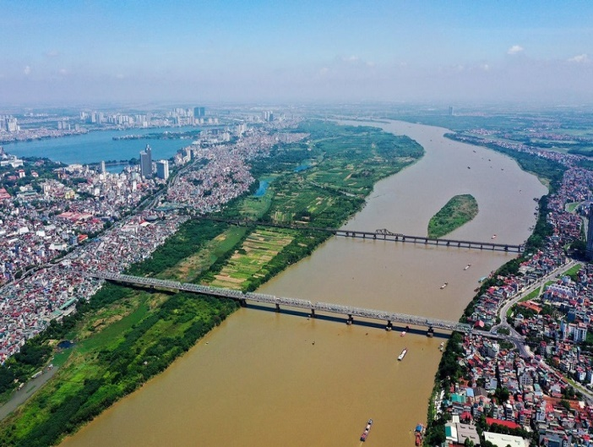
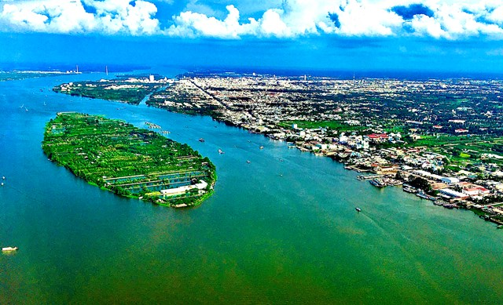
CĐ 1
4
LUYỆN TẬP VÀ VẬN DỤNG
b. Vận dụng
Sưu tầm tư liệu, hình ảnh về địa hình, sông ngòi của châu thổ sông Hồng và châu thổ sông Cửu Long.
Địa hình, sông ngòi châu thổ sông Hồng Địa hình, sông ngòi châu thổ sông Cửu Long

